Slide 1



CityHouse
城市房价分析系统
By 996也付不起首付小队

Slide 2

目录
Contents
第一章
项目介绍
第二章
团队介绍
第三章
商业价值
第四章
心得与展望
第五章
项目演示

Slide 3
1
项目介绍
项目定位 需求列表 实现功能

Slide 4

项目的定位
用户定位
不具备房产领域专业知识的普通大众
网站设计原则
操作简单
图表呈现
简洁、直观

Slide 5
需求列表
社区功能
模块
房源推荐
爬虫
数据获取
房价预测
需求分析
房价对比
管理员功能
模块
城市房价信息
小区房价排行

Slide 6
功能实现
房价分析
选择查看小区房价排行，对城市下月房价做出预测
A
B
房价信息
查看城市房价历史走向、城市各区县房价柱状图
C
房源推荐
用户选择城市、房产用途和面积，系统匹配相应房源信息
D
管理员功能
管理员管理普通用户、社区帖子内容
E
社区
用户可在社区中发帖并评论他人的帖子

Slide 7
2
团队介绍
成员组成 团队分工

Slide 8



成员组成
刘亦凡
陈潇阳
田国庆
项目经理
产品经理
技术主管
前端人员
设计管理员模块
后端人员
设计主页、社区模块
前、后端机动人员
设计房源推荐、社区模块

Slide 9


成员组成
施立耀
蒋梓健
前端主力开发人员
后端主力开发人员
前端人员
设计房价分析模块
后端人员
设计房价信息模块

Slide 10
团队分工
前端界面的设计
前端工作
后端工作
需求分析
全员参与功能模块设计
（HTML CSS JS）
前后端交互
网页局部刷新
界面优化
（JQuery [Ajax Post] Django ）
数据库的搭建
爬虫数据的获取
房价预测
（Pyspider SQLit
numpy matplotlib）

Slide 11
3
商业价值
价值说明

Slide 12
价值说明
面向普通大众
需求较大

Slide 13
4
心得与展望
团队实训心得 项目展望

Slide 14






团队心得
1. 体验敏捷开发了解软件开发团队组成
2. 团队的分工合作、磨合
3. 团队沟通、定期总结
4. 高效学习软件开发知识

Slide 15
团队合作总结
优点
团队合作
缺点
1.积极参与
2.相互帮助
3.分工明确、计划清晰
4.定期总结
1.经验不足
2.工作量估计不准确
3.交流不充分
4.重复性工作多

Slide 16


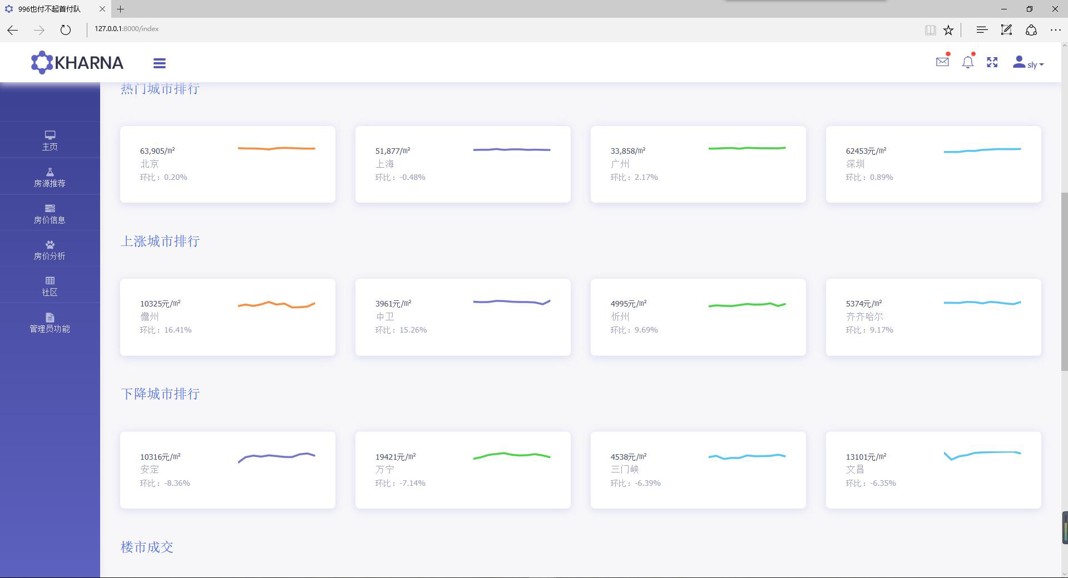
项目展望
房价预测拓展
用户通过选择特定的信息（面积、地理位置、交通情况、卫生医疗情况、教育资源等），系统能够对这些信息进行判断，给出特定房源的价格预测功能。
1
房价报表生成
我们希望可以在将来为用户提供特定城市的房价分析报表
在报表中集成我们能够获得的各种信息，并尽量用图表的形式展示信息。
2

Slide 17
5
项目演示
项目功能演示

Slide 18


项目功能展示
功能展示
主页
房源推荐
城市房价
房价分析
社区
管理员功能

Slide 19
最后需要特别感谢我们团队每一位成员的付出！
熬夜到两三点的你们最可爱，
同时也希望毕业后996的你们能人手三套房！
第一周
第二周
第三周
熬夜做前端页面设计
熬夜需求分析
熬夜学Jquery
熬夜学Ajax
熬夜学爬虫
熬夜写前后端通信
熬夜写后端
熬夜熬夜熬夜。。。

Slide 20
Thank you
By 996也付不起首付小队

